Slide 1
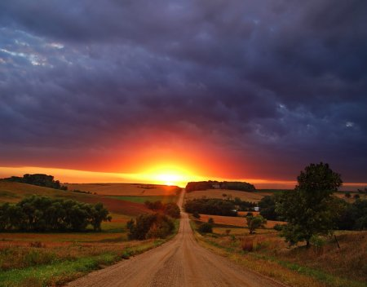
V PERFIL DEL ANIMADOR DE LA CATEQUESIS PRESACRAMENTAL

Slide 2
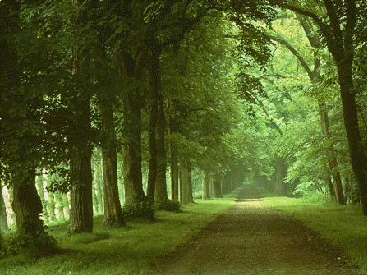
Objetivo general.
Presentar el perfil general del catequista o animador del servicio de catequesis presacramental antes de la celebración sacramental para asegurar la fe y la conversión dentro de un proceso evangelizador.

Slide 3
Objetivos particulares:
1. Asimilar las etapas del proceso evangelizador.
2. Ubicar la catequesis presacramental dentro del proceso evangelizador.
3. Valorar las características de esta catequesis.
4. Afinar las tareas, cualidades y recursos para cumplir con este ministerio.

Slide 4
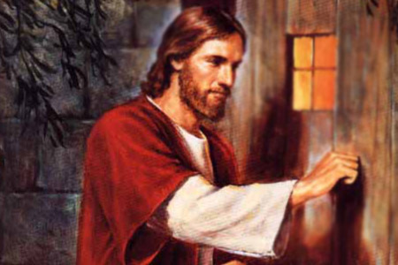
Ambientación: canto ESTOY A LA PUERTA Y LLAMO ( Jesed )

Slide 5
Estoy a la puerta y llamo, esperando a que me abras, ábreme que quiero entrar; que estoy a la puerta y llamo. el corazón que te he dado, es morada que yo anhelo, pero es tan digno y sagrado;

Slide 6
que estoy a la puerta y llamo. si me abres entraré y yo cenaré contigo sino me abres seguiré afuera como un mendigo llamando, llamando oh!!!

Slide 7
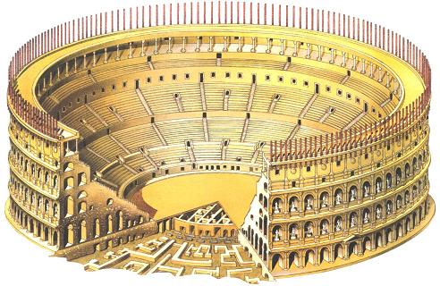
II. Oración inicial: De la Carta del apóstol San Pablo a los Romanos 10,11-15.

Slide 8
11 La Escritura dice: “El que confía en él no se verá defraudado.”
12 No hay diferencia entre judíos y no judíos, pues el mismo que es Señor de todos da con abundancia a cuantos le invocan.
13 Acerca de esto dice: “Todos los que invoquen el nombre del Señor alcanzarán la salvación.”

Slide 9
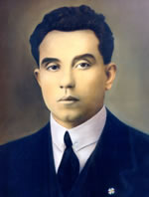
14 Pero, ¿cómo lo van a invocar, si no
han creído en él? ¿Y cómo van a creer, si no han oído hablar de él? ¿Y cómo van a oír, si nadie les anuncia el mensaje?
15 ¿Y cómo van a anunciarlo, si no hay quien los envíe? Como dice la Escritura: “¡Qué hermosa es la llegada de los que traen buenas noticias!”
Palabra de Dios.
Te alabamos, Señor.

Slide 10
INVOCAR
CREER
OÍR
ANUNCIAR
ENVIAR

Slide 11
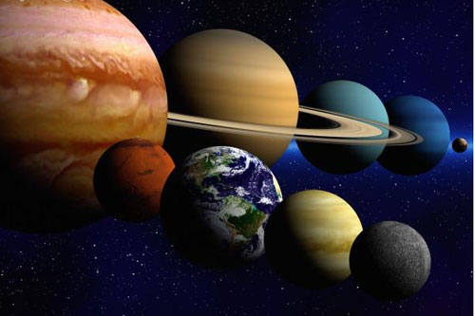
VER: vicios que encontramos en el desempeño del servicio. DESAFÍOS Y HECHOS.
(DGC 14-30)

Slide 12
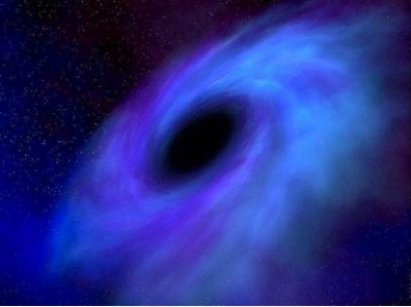
No practicantes
Catequesis sólo para niños
Comunión se convierte en excomunión
Diversidad con dispersión
Preparación doctrinal e intelectual
Familia sin continuidad
No integración a la comunidad
Proceso de conclusión y no de iniciación
Poca presencia y preocupación de pastores

Slide 13
Causas: Ignorancia
Teológica e histórica de lo que es la CPS
Proyecto común
Criterios de aplicación diocesana.

Slide 14
IV. PENSAR: Principios doctrinales del Magisterio sobre el ministerio o servicio.
4.1 ¿Cuáles son las etapas del Proceso evangelizador? Necesidad de una pastoral orgánica (antes – en y después )

Slide 15
Lo que Jesús mandó.
¿COMO SE HACE UN CRISTIANO?
1. LA VOLUNTAD DE DIOS PADRE POR CRISTO EN EL ESPIRITU SANTO:
LA MISION DE JESUS:
" DIOS QUIERE QUE TODOS LOS
HOMBRES SE SALVEN Y LLEGUEN
AL CONOCIMIENTO DE LA VERDAD.“
1 Tim 2,4
" YO HE VENIDO PARA QUE TENGAN VIDA Y LA TENGAN EN ABUNDANCIA."
Jn 10,10

Slide 16
LA CO-MISION DE LA IGLESIA:
" ME HA SIDO DADO TODO PODER EN EL CIELO Y EN LA TIERRA. ID, PUES, Y HACED DISCIPULOS A TODAS LAS GENTES BAUTIZANDOLAS EN EL NOMBRE DEL PADRE Y DEL HIJO Y DEL ESPIRITU SANTO,Y ENSEÑANDOLES A GUARDAR TODO LO QUE YO OS HE MANDADO.Y HE AQUI QUE YO ESTOY CON VOSOTROS TODOS LOS DIAS HASTA EL FIN DEL MUNDO" Mt 28,18-20

Slide 17
¿En qué otros textos se funda la co-misión que Jesús confió a la Iglesia?
Además de este texto de Mt 28,18-20 hay que completar la misión de Jesús a la Iglesia con otros textos: Mc 16,15-16:
" ID POR TODO EL MUNDO Y PROCLAMAD LA BUENA NUEVA A TODA LA CREACIÓN. EL QUE CREA Y SEA BAUTIZADO, SE SALVARÁ; EL QUE NO CREA, SE CONDENARÁ".

Slide 18
El otro texto fundamental es Act 2,42-47 y los textos sumarios que se extienden hasta el capítulo 6.
42 ACUDIAN ASIDUAMENTE A LA ENSEÑANZA DE LOS APOSTOLES, A LA COMUNION, A LA FRACCION DEL PAN Y A LAS ORACIONES.
43 EL TEMOR SE APODERABA DE TODOS, PUES LOS APÓSTOLES REALIZABAN MUCHOS PRODIGIOS Y SEÑALES.

Slide 19
44 TODOS LOS CREYENTES VIVIAN UNIDOS Y TENÍAN TODO EN COMÚN;
45 VENDÍAN SUS POSESIONES Y SUS BIENES Y REPARTÍAN EL PRECIO ENTRE TODOS, SEGÚN LA NECESIDAD DE CADA UNO.
46 ACUDÍAN AL TEMPLO TODOS LOS DÍAS CON PERSEVERANCIA Y CON UN MISMO ESPÍRITU, PARTÍAN EL PAN POR LAS CASAS Y TOMABAN EL ALIMENTO CON ALEGRÍA Y SENCILLEZ DE CORAZÓN.

Slide 20
47 ALABABAN A DIOS Y GOZABAN DE LA SIMPATÍA DE TODO EL PUEBLO. EL SEÑOR AGREGABA CADA DÍA A LA COMUNIDAD ALOS QUE SE HABÍAN DE SALVAR.

Slide 21
¿Qué fué lo que mandó Jesús?
Cristo no mandó BAUTIZAR A SECAS.
Sino formar cristianos. Hablamos de 9 elementos en secuencia, que se desprenden de los textos antes mencionados:

Slide 22
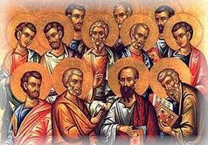
La Misión = Id
La PREDICACION: " Proclamad la Buena Nueva...”
La respuesta de CONVERSION Y FE: "¿Qué hemos de hacer?”
El BAUTISMO.
EL DON DEL ESPIRITU SANTO por imposición de manos.

Slide 23
El PARTIR EL PAN por las casas
Fieles en la ENSEÑANZA DE LOS APOSTOLES.
PONER TODO EN COMUN: justicia y caridad.
VIVIR FRATERNALMENTE: la vivencia comunitaria.

Slide 24
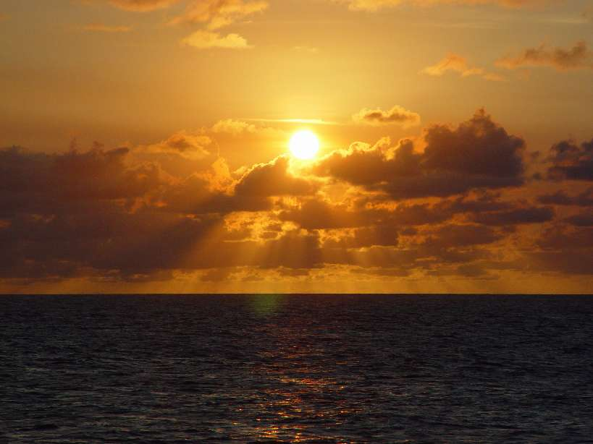
5 aspectos Y NO PASOS del itinerario del discípulo-misionero
ENCUENTRO
CONVERSIÓN
MISIÓN
DISCIPULADO
COMUNIÓN
DA 278:
Encuentro con Jesucristo
Conversión
Discipulado
Comunión
Misión

Slide 25
2.3 Conclusión:
El Bautismo, la Confirmación y la Eucaristía forman parte de un proceso de formación de un cristiano. Dado que un cristiano no nace, sino que se hace, EN UN PROCESO DE DISCIPULO MISIONERO.

Slide 26
PROCESO EVANGELIZADOR

Slide 27
ACCIÓN MISIONERA
Para los nos creyentes y los que viven en la indiferencia religiosa
ACCIÓN PASTORAL
Para los fieles cristianos ya maduros en el seno de la comunidad cristiana
ACCIÓN CATEQUÉTICO-INICIATORIA
Para los que optan por el Evangelio o necesitan completar o reestructurar su iniciación.

Slide 28
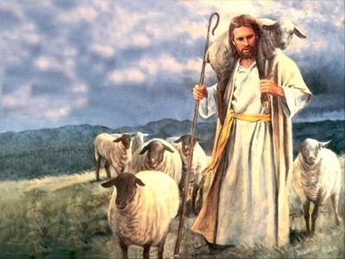
4.1.1 ¿Qué comprende la etapa de la ACCIÓN PASTORAL?

Slide 29
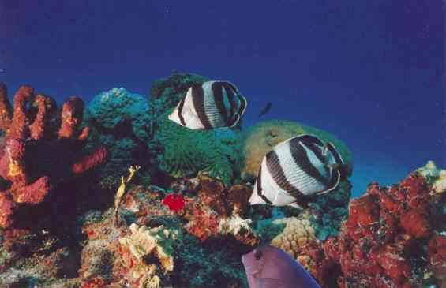
LA ACCIÓN PASTORAL la podemos recoger en los momentos de la:
1. Martiria o testimonio inicial, el kerigma o primer anuncio, la Metanoia o conversión a la persona de Cristo,
2. la Koinonía o inserción en la comunión eclesial dentro de una vida comunitaria,
3. la Didaje o educación en el discipulado permanente de la Palabra,
4. la Liturgia o participación sacramental,
5. la Diaconía o transformación social de la caridad y el servicio a los más pobres,
6. y la Missio o apostolado misionero.

Slide 30
Martiría o testimonio inicial, el kerigma o primer anuncio, la Metanoia o conversión a la persona de Cristo,
la Koinonía o inserción en la comunión eclesial dentro de una vida comunitaria,
la Didajé o educación en el discipulado permanente de la Palabra,

Slide 31
la Liturgia o participación sacramental,
la Diaconía o transformación social de la caridad y el servicio a los más pobres,
y la Missio o apostolado misionero.

Slide 32
LA MISION DE TODO CRISTIANO

Slide 33
PROFETAS
SACERDOTES
PASTORES
REYES
PROCESO FORMA CRISTIANOS

Slide 34
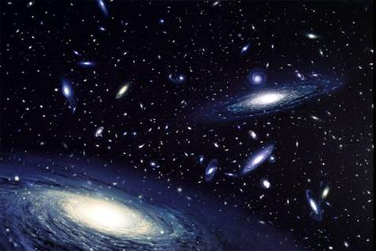
4.1.2 Formas y funciones del ministerio de la Palabra dentro de la acción pastoral que tiene que ver con la MARTIRÍA Y DIDAJÉ en relación orgánica con la misión de la Iglesia.

Slide 35
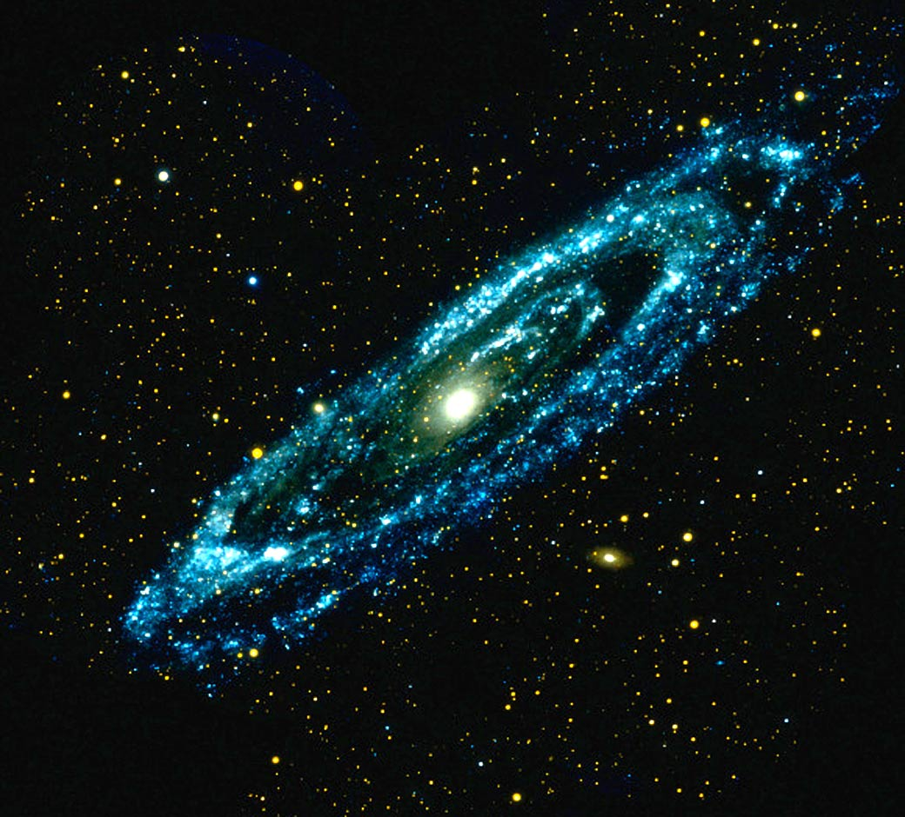
FORMAS
FUNCIONES
MARTIRIA Y
DIDAJÉ

Slide 36
2. Función de iniciación
1.Función convocatoria y llamada a la fe.
3. Función de la educación permanente de la fe.

Slide 37
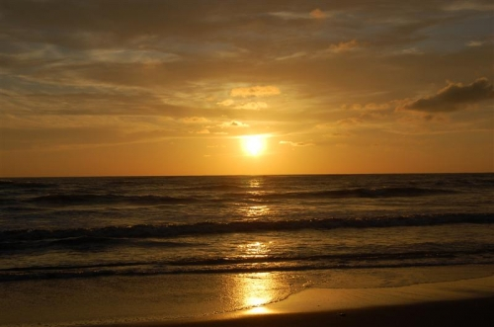
4.2 Contexto histórico de la Iniciación Cristiana.
4.3 ¿ Qué es la iniciación cristiana?
4.3.1 ¿ Qué entendemos por iniciación?
4.3.2 ¿ Que entendemos por iniciación cristiana?

Slide 38
4.2 Contexto histórico de la Iniciación Cristiana.
Siglo IV: dos o tres años
Catecumenado: estructura básica y labor fundamental de pastoral
Siglo VI
Se reduce a la cuaresma
Siglo VII
Desaparece

Slide 39
Siglo VIII
Se separa la consignatio y la Eucaristía
Siglos X-XI. Práctica del bautismo a pocos días del nacimiento.
Teologìa del pecado original y alta taza de mortalidad
Siglos XX se continúa la práctica cambiando la fecha de la primera comunión ( 7 años )
Siglo IX se multiplican las fechas antes reservada a Pascua y Pentecostés.

Slide 40
4.3.1 ¿ Qué entendemos por iniciación?
Se entiende por iniciación natural o cultural al " proceso mediante el cuál se trasmiten a un grupo social los valores, normas, actitudes y comportamientos compartidos por los miembros ya existentes del mismo grupo" (1).
(1)B. TELLIA, en Diccionario de Sociología, Paulinas, Madrid 1986

Slide 41
VALORES
NORMAS
COMPORTAMIENTOS
ACTITUDES
PROCESO TRANSMITE

Slide 42
Esta iniciación tiene sus momentos fuetes en las crisis, cambios vitales, nacimiento, pubertad, matrimonio, muerte... momentos que serán celebrados con ritos llamados " de paso" que señalan y simbolizan que algo muere o acaba para dar paso a otra realidad que nace o se inicia. Ritos que suelen incluir separación, transición y reintegración.

Slide 43
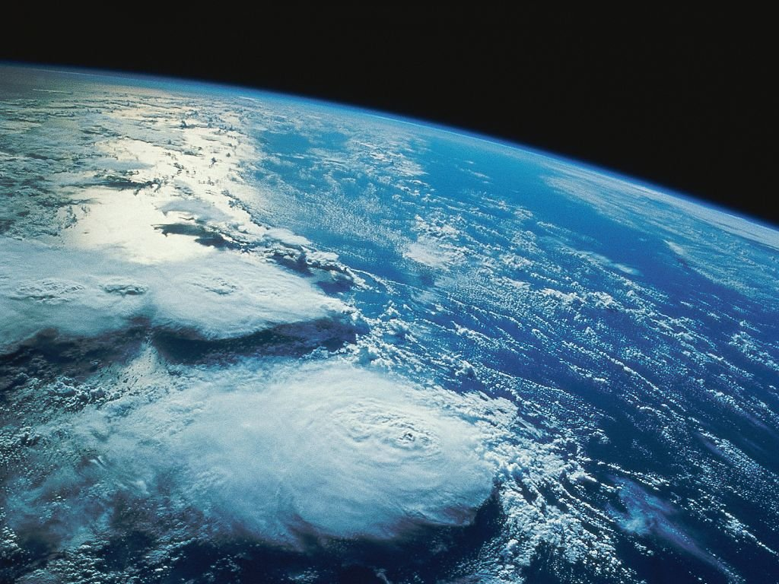
separación
transición
reintegración

Slide 44
4.3.2 ¿ Que entendemos por iniciación cristiana?
Se entiende por iniciación cristiana
"el proceso catequístico y sacramental a través del cual se llega a ser cristiano, incorporándolo al misterio de Cristo y de la Iglesia, por el aprendizaje global de la vida de fe y la celebración de los tres ritos sagrados - Bautismo, Confirmación y Eucaristía - que consagran la existencia de creyente" .

Slide 45
PROFETAS
SACERDOTES
PASTORES
REYES
PROCESO FORMA CRISTIANOS

Slide 46
Esta iniciación cristiana tendrá entonces como características ser un:
proceso comunitario,
de conversión,
y centrado en los polos catequético y sacramental, y que incluya la iniciación litúrgica.
MIGUEL ANGEL KELLER, O. S. A., La iniciación cristiana, CELAM 1995 Bogotá. p.20 .

Slide 47
4.4. La iniciacion cristiana hoy
4.4.1. Su importancia.
4.4.2. Su estructura.

Slide 48
1er. período
Evangelización y pre-catecumenado. (RICA, 9-13).
2º. período
El catecumenado propiamente dicho (RICA 14- 20).
4º. período
La mistagogía o etapa post-sacramental. (RICA 37-40;235-239)
3er. período
De purificación e iluminación. RICA 21- 26).

Slide 49
PRECATECUMENADO
CATECUMENADO
PURIFICACIÓN
ILUMINACIÓN
MYSTAGOGIA
SIMPATIZANTES
CATECÚMENOS
ELEGIDOS
NEÓFITOS
ELECCIÓN
SACRAMENTOS
ENTRADA
ANUNCIO Y GRACIA
MADURACIÓN Y PROFUNDIZA LA FE
PREPARACIÓN INMEDIATA
EXPERIENCIA
PERSONAL
SACRAMENTAL
COMUNIDAD

Slide 51
1er. Período. : Evangelización y pre-catecumenado. (RICA, 9-13).
El Pre-catecumenado o primera evangelización corresponde al
- despertar de la fe y la conversión inicial
por la cual la persona acepta a Cristo como centro de su vida con todo lo que esto conlleva.
A través de los primeros contactos y diálogos con los miembros de la comunidad el "simpatizante" o " pre-catecúmeno"
accede libremente al ingresar en el catecumenado y es admitido con la señal de la cruz.

Slide 52
2° Período. : El catecumenado propiamente dicho (RICA 14- 20).
El catecumenado no es solamente la preparación a una ceremonia bautismal,
sino una en la conversión y en la oración. verdadera escuela de la fe
Se trata de una catequesis progresiva, sistemática y completa, acompañada de celebraciones de la Palabra y gradual integración en la comunidad expresada ritualmente por bendiciones y exorcismos.
Después el "oyente" o "catecúmeno" será " elegido" para iniciar la preparación próxima a los sacramentos.

Slide 53
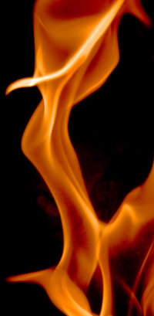
3er. Período.: De purificación e iluminación. (RICA 21- 26).
Coincide generalmente con el tiempo litúrgico de Cuaresma. Se expresa mediante los llamados "escrutinios" (revisión de la vida cristiana) y " las entregas del símbolo de la fe (Credo) de la oración del Señor (Padre Nuestro)".

Slide 54
"La finalidad de los «escrutinios», que se complementan con los exorcismos es principalmente espiritual: purificar las mentes y los corazones, fortalecer contra las tentaciones, rectificar la intención y mover la voluntad, para que los catecúmenos se unan más íntimamente a Cristo y prosigan con mayor diligencia su entrega de amor a Dios. A los elegidos se les pide el Propósito de llegar a un profundo conocimiento de Cristo y de la Iglesia. Se espera su progreso mediante un real conocimiento de sí mismo, un serio examen de conciencia y una sincera conversión".

Slide 55
4° Período.: La mistagogía o etapa post-sacramental. (RICA 37-40; 235-239)
Coincide con el tiempo de la Pascua. Los "neófitos" (brotes tiernos) experimentan un gozo en el sentido de la vida cristiana, se profundizan los ritos sacramentales y se busca la inserción en la comunidad fraternal. No es un volver a tras para darse cuenta de lo que ha sucedido, si no es un ir hacia delante en la comprensión de lo que ellos han llegado a ser.

Slide 56
V. GLOSARIO.
Proceso evangelizador escuchemos al DGC 47-49

Slide 57
VI. ACTUAR: Criterios pastorales para solucionar las fallas mencionadas.

Slide 58
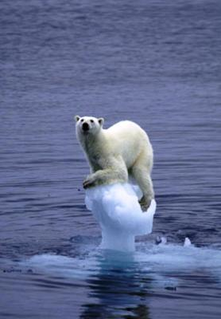
DGC 47. La Iglesia, aun conteniendo en sí permanentemente la plenitud de los medios de salvación, obra de modo gradual. 112 El decreto conciliar Ad Gentes ha clarificado bien la dinámica del proceso evangelizador:

Slide 59
►testimonio cristiano,
► diálogo y
► presencia de la caridad (nn. 11-12),
► anuncio del Evangelio y llamada a la conversión (n. 13),
► catecumenado e iniciación cristiana (n. 14),
► formación de la comunidad cristiana, por medio de los sacramentos, con sus ministerios (nn. 15-18). 113 Este es el dinamismo de la implantación y edificación de la Iglesia.

Slide 60
CARIDAD
TESTIMONIO
PRIMER ANUNCIO
CONVERSIÓN
INICIO EN FE Y VIDA CRISTIANA
MISIÓN
COMUNIÓN
-FE – SACRAMENTOS-CARIDAD

Slide 61
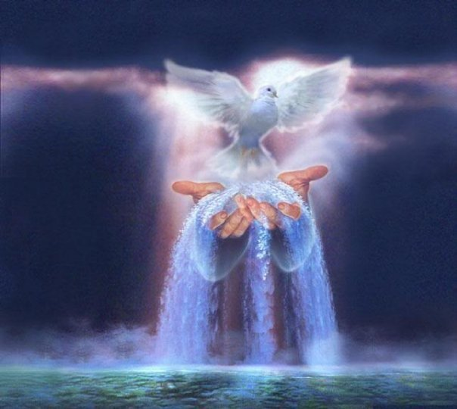
48. Según esto, hemos de concebir la evangelización como el proceso, por el que la Iglesia, movida por el Espíritu, anuncia y difunde el Evangelio en todo el mundo, de tal modo que ella:

Slide 62
►Impulsada por la caridad, impregna y transforma todo el orden temporal, asumiendo y renovando las culturas; 114
► da testimonio 115 entre los pueblos de la nueva manera de ser y de vivir que caracteriza a los cristianos;
► y proclama explícitamente el Evangelio, mediante el "primer anuncio", 116 llamando a la conversión. 117

Slide 63
► Inicia en la fe y vida cristiana, mediante la "catequesis" 118 y los "sacramentos de iniciación", 119 a los que se convierten a Jesucristo, o a los que reemprenden el camino de su seguimiento, incorporando a unos y reconduciendo a otros a la comunidad cristiana. 120
► Alimenta constantemente el don de la comunión 121 en los fieles mediante la educación permanente de la fe (homilía, otras formas del ministerio de la Palabra), los sacramentos y el ejercicio de la caridad;
► y suscita continuamente la misión, 122 al enviar a todos los discípulos de Cristo a anunciar el Evangelio, con palabras y obras, por todo el mundo.

Slide 64
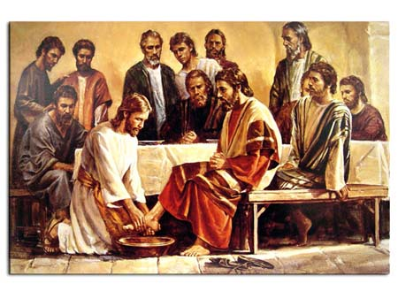
6.1. CATEQUESIS DE INSPIRACIÓN CATECUMENAL
6.1.1. Sus características.

Slide 65
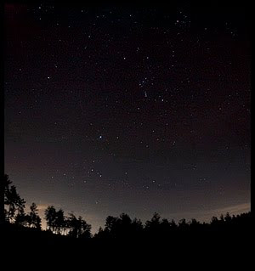
1. El conocimiento del misterio de Cristo y de su Iglesia.
2. La experiencia religiosa genuina
4. En el compromiso apostólico misionero.
3. En la vida evangélica
PROCESO FORMA CRISTIANOS O
INICIACIÓN EN

Slide 66
6.1.2. Sus criterios.

Slide 67
1. Cumpla las cuatro características de inspiración catecumenal.
2. Que abarque a toda la persona
3. Vivan, profundicen y celebren los sacramentos.

Slide 68
4. Lleve a la confesión de fe en el misterio de la Trinidad
5. En, con y para la comunión y comunidad.
6. Con raíces bíblicas.

Slide 69
6.1.3 Perfil concreto del animador o catequista presacramental en el antes de la celebración sacramental.
‒ En cuanto a sus tareas
‒ En cuanto a sus cualidades
‒ En cuanto a sus recursos.

Slide 70
Entendemos por perfil las tareas, cualidades y recursos que el catequista o animador de este servicio debe tener como actitudes fundamentales para cumplir con el cometido de su encomienda en el seno de la comunidad.

Slide 71
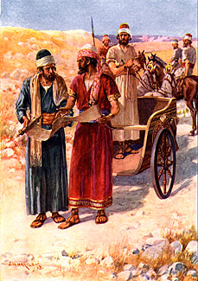
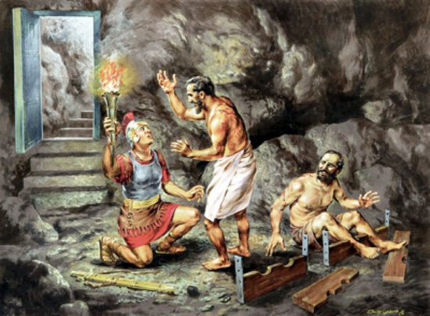
TAREAS

Slide 72
1. Nuestro campo de catequesis presacramental se refiere a la preparación inmediata a cualquier sacramento.

Slide 73
2. Entendemos por preparación inmediata el tiempo no cuantificable de los últimos meses y semanas que preceden al sacramento, dado que lo que importa es lograr la fe, la conversión inicial suficientes para la celebración sacramental y testimonio de vida cristiana y apostólica.

Slide 74
3. Por ser sacramentos que suponen la fe (cfr. SC 59) la finalidad de esta etapa inmediata será la de dar nuevo significado, nuevo contenido y forma nueva a la fe que suponen los sacramentos, así como hacerlos más conscientes de la seriedad de su elección y que acepten las convenientes disposiciones.

Slide 75
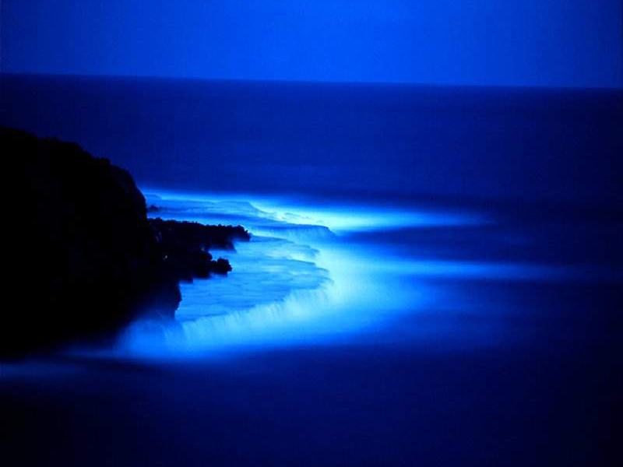
4. ¿Qué tipo de fe pedimos a los que celebran los sacramentos? La fe necesaria para madurar carencias y dificultades en la doctrina y en la práctica, en la fe personal y de compromiso comunitario.

Slide 76
5. Esta preparación inmediata ha de ser contemplada dentro de un camino análogo al catecumenado con un antes remoto, próximo, inmediato que es esta preparación, celebración y seguimiento postsacramental. Con el fin de no sólo sacramentalizar estos momentos de la vida, sino integrar de manera afectiva y efectiva a la comunidad en su labor misionera, discipular y pastoral.

Slide 77
CUALIDADES

Slide 78
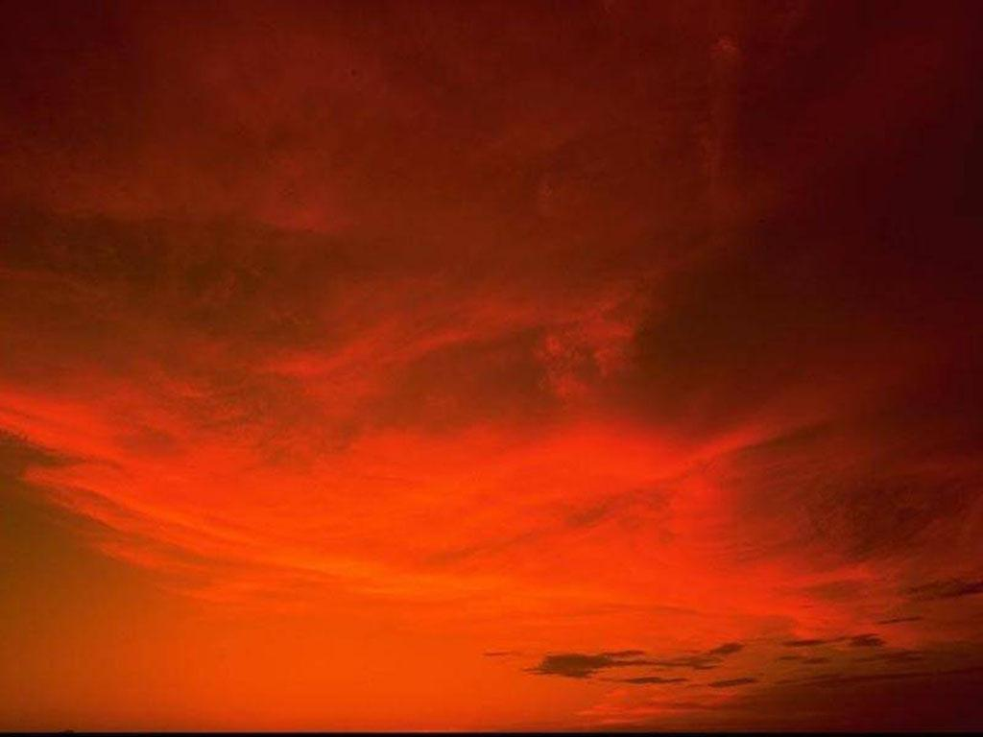
1. Que tenga una visión amplia de lo que es el proceso evangelizador en sus etapas y que él o ella mismo (a) esté participando desde dentro del mismo.

Slide 79
2. Un conocimiento de los contenidos teológicos de cada sacramento y su compromiso en la edificación de la comunidad.

Slide 80
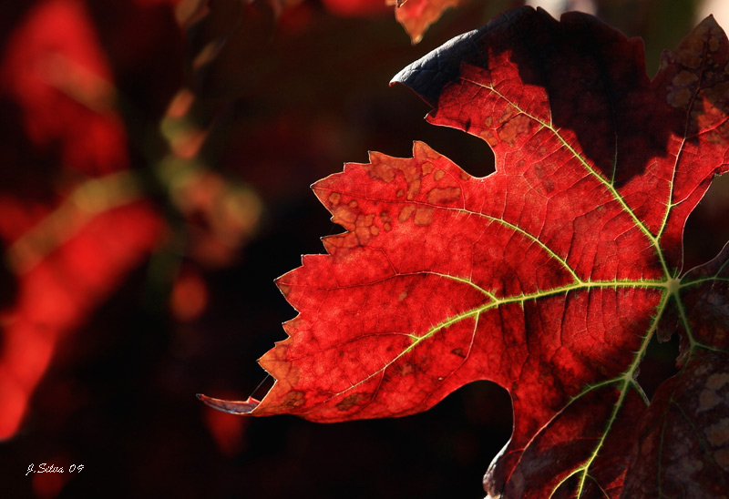
3. Un gran sentido de creatividad misionera y de corrección para evaluar su transmisión de contenidos y testimonio de vida.

Slide 81
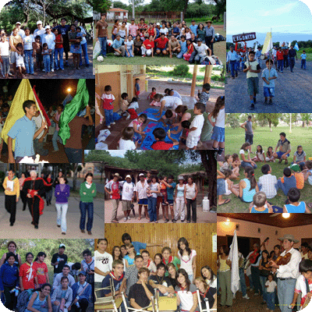
RECURSOS

Slide 82
1. El sacramento dentro de la misión de la Iglesia.
2. Asesoría y mejora continua.
3. Trato personalizado de inserción a comunidad discípula, apostólica y misionera.

Slide 83
5. Garantizar el momento post-sacramental indicando medios de seguimiento.
4. Perfil del egresado: gracia específica que enriquece su ser cristiano.

Slide 84
1. Ofrecer algún recurso para profundizar el sentido de cada sacramento en los diferentes campos de la misión de la Iglesia: verdades, celebración, testimonio, apostolado de comunión e integración a la comunidad.

Slide 85
Martiría o testimonio inicial, el kerigma o primer anuncio, la Metanoia o conversión a la persona de Cristo,
la Koinonía o inserción en la comunión eclesial dentro de una vida comunitaria,
la Didajé o educación en el discipulado permanente de la Palabra,

Slide 86
la Liturgia o participación sacramental,
la Diaconía o transformación social de la caridad y el servicio a los más pobres,
y la Missio o apostolado misionero.

Slide 87
2. Reuniones periódicas con su presbítero asesor en la comunidad y en plena comunión con las disposiciones o normas diocesanas.

Slide 88
3. Contar con un trato personalizado de inserción comunitaria: partiendo de un tipo de historia clínica de cada participante, se trata de medir ¿cómo llega cada persona a este encuentro presacramental en los elementos esenciales que hacen al cristiano?

Slide 89
Por ejemplo,
¿cómo te llamas?,
¿tu estado de vida?,
¿tu domicilio o sector parroquial al que perteneces?,
¿por qué pides el sacramento? Y luego en forma de otros cuestionarios investigar sobre los siguientes puntos…

Slide 90
PROFETAS
SACERDOTES
PASTORES
REYES
PROCESO FORMA CRISTIANOS

Slide 91
Martiría o testimonio inicial, el kerigma o primer anuncio, la Metanoia o conversión a la persona de Cristo,
la Koinonía o inserción en la comunión eclesial dentro de una vida comunitaria,
la Didajé o educación en el discipulado permanente de la Palabra,

Slide 92
la Liturgia o participación sacramental,
la Diaconía o transformación social de la caridad y el servicio a los más pobres,
y la Missio o apostolado misionero.

Slide 93
•Convendría tener una ficha que comprenda estos aspectos y en la entrevista personal darse cuenta: diagnóstico de la vida cristiana de cada participante. Esta actividad mira al antes.
• Es obvio que muchos saldrán reprobados o de calidad de vida cristiana baja.
• Esto supone un trabajo de nivelación o de información previa sobre lo que es la vida cristiana. (Cfr. Apéndice I)

Slide 94
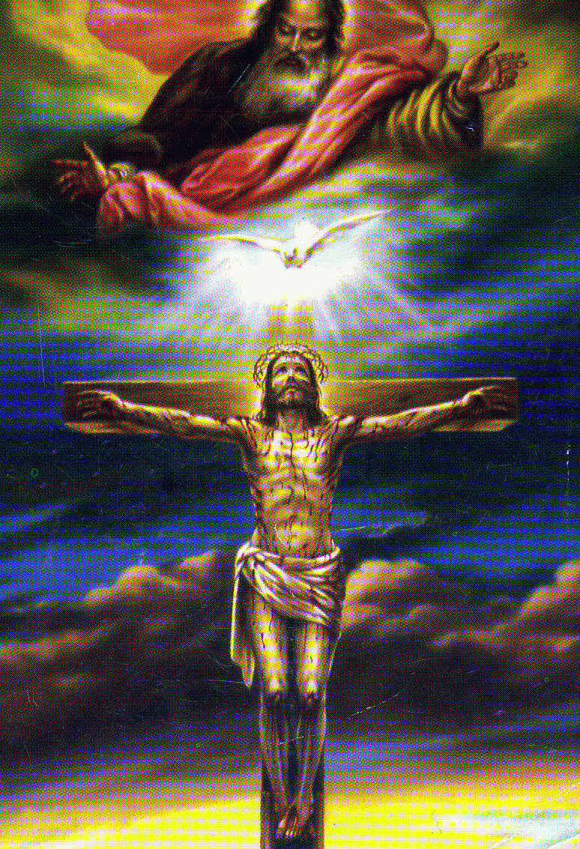
APÉNDICE I: Ficha prebautismal
Día_____________Mes _____________año_________
Asunto: Comprobante de catequesis prebautismal.
Hacemos constar que los criterios parroquiales para garantizar la idoneidad de los padres y padrinos los consideramos en tres áreas: la apreciación del catequista, el resultado de una entrevista personal y la autoevaluación de cada candidato. Y es válido por un año o 12 meses.

Slide 95
CATEQUISTA
ENTREVISTA PERSONAL
AUTOEVALUACIÓN

Slide 96
El catequista valorará dos campos:
1. la Asistencia (= A )
2. y el aprovechamiento (= Ap.).

Slide 97
La entrevista personal es del catequista con cada persona en tres campos:
3. Estado de vida (= EV ) ( si los padres no están casados por la Iglesia, los padrinos sí deberán estarlo );
4. Iniciación Cristiana ( =IC)
5. y la Profesión de fe (= PF ).

Slide 98
El tercer aspecto que se considera es la autoevaluación de cada persona en tres campos:
6. Testimonio de vida ( =TV);
7. Edad (=E)
8. y Acompañamiento (=Ac ) de cerca y no lejano de padrinos

Slide 99
NOM BRES | CATEQUISTA |  |  | ENTREVISTA |  |  | AUTOEVA LUACIÓN |  |  | PRO ME DIOS
 | Asistencia |  | Ap | EV | IC | PF | TV | E | A
1. Papá
2. Mamá
3. Padrino
4. Madrina

Slide 100
CLAVES PARA LA EVALUACIÓN DE PADRES Y PADRINOS
APRECIACIÓN POR PARTE DEL CATEQUISTA
1. Asistencia ( = A )
10 = participaron en las todas las sesiones.
Si participan en una no son aprobados hasta que completen la que falta.
- Casos excepcionales por motivos laborales u otros, favor de comunicarlo a los catequistas o al sacerdote.
2. Aprovechamiento (= AP )
- Se califican los puntos del cuestionario ofrecido el primer día sobre contenidos esenciales del sacramento y las obligaciones de padres y padrinos.

Slide 101
RESULTADO DE UNA ENTREVISTA PERSONAL
3. Estado de Vida ( = EV )
- Padres y padrinos deberán estar casados por la Iglesia = 10
- Si padres del bautizando (a) no están casados = 0
- Los padrinos que estén en unión libre no pueden ser padrinos
Padrino o Madrina que no esté casado sino que sea soltero, si es buen ejemplo = 10.
4. Iniciación Cristiana ( = IC)
- Padres que estén Bautizados, Confirmados y que hayan hecho la primera comunión = 10.
- Si los padrinos no han recibido estos sacramentos, no pueden ser padrinos.

Slide 102
5. Profesión de fe (= PF ) - Papá, mamá, padrino y madrina deberán dar razón de los elementos del catecismo, confrontar Catecismo parroquial páginas 47-56
- Si saben dar razón de verdades y oraciones ( 10 )
- Si saben dar razón a medias ( 7 )
- Si no saben dar razón, pero saben que existen ( 5 )
- Si no les interesa a los padres (0), pero los padrinos sí deberán dar razón de las verdades y oraciones.

Slide 103
AUTOEVALUACIÓN DE CADA PADRE O PADRINO
6. Testimonio de vida ( =TV )
- Si son creyentes (7)
- Si son creyentes y practicantes ( 8 )
- Si son creyentes, practicantes y comprometidos en su fe (10)
- Uno de los padres debe creer, junto con los padrinos.

Slide 104
7. Edad ( = E )
- Si son mayores de 16 años tanto padres como padrinos ( 10 )
- Si los padres son menores de 16 años ( 5 ), los padrinos deberán ser mayores de esta edad
8. Acompañamiento ( = Ac )
- Si son padrinos que pueden apoyar a sus ahijados ( 10 )
- Si son padrinos que están alejados, conviene aconsejarles a que no sean padrinos ( 5 ).

Slide 105
OBSERVACIONES:
- La calificación es personal y las personas que no se presenten no serán calificadas.

Slide 106
4. Para los contenidos en el momento del encuentro es conveniente tener el “perfil del egresado” o la gracia específica que recibe cada participante en el sacramento y que va a enriquecer su ser cristiano.

Slide 107
5. Y finalmente, garantizar el momento postsacramental, indicando las consecuencias y los medios concretos para vivir la gracia recibida en el seno de la comunidad cristiana cumpliendo con la misión de Cristo a su Iglesia.

Slide 108
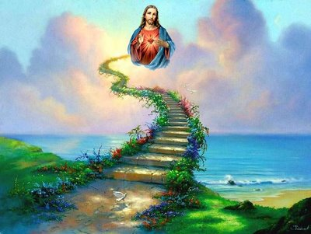
VII CELEBRACIÓN: Inicio de un camino terrestre con meta en el cielo.

Slide 109
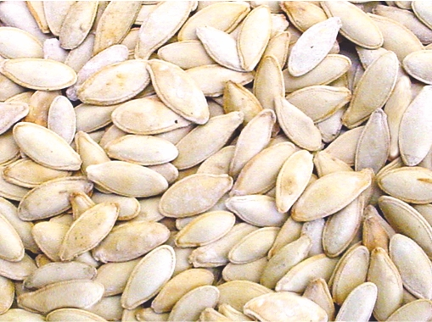
Monición:
Nuestra vida cristiana inicia en el sacramento del bautismo con la gracia sacramental y se prolonga y está destinada como semilla a crecer y fructificar en obras de vida eterna.

Slide 110
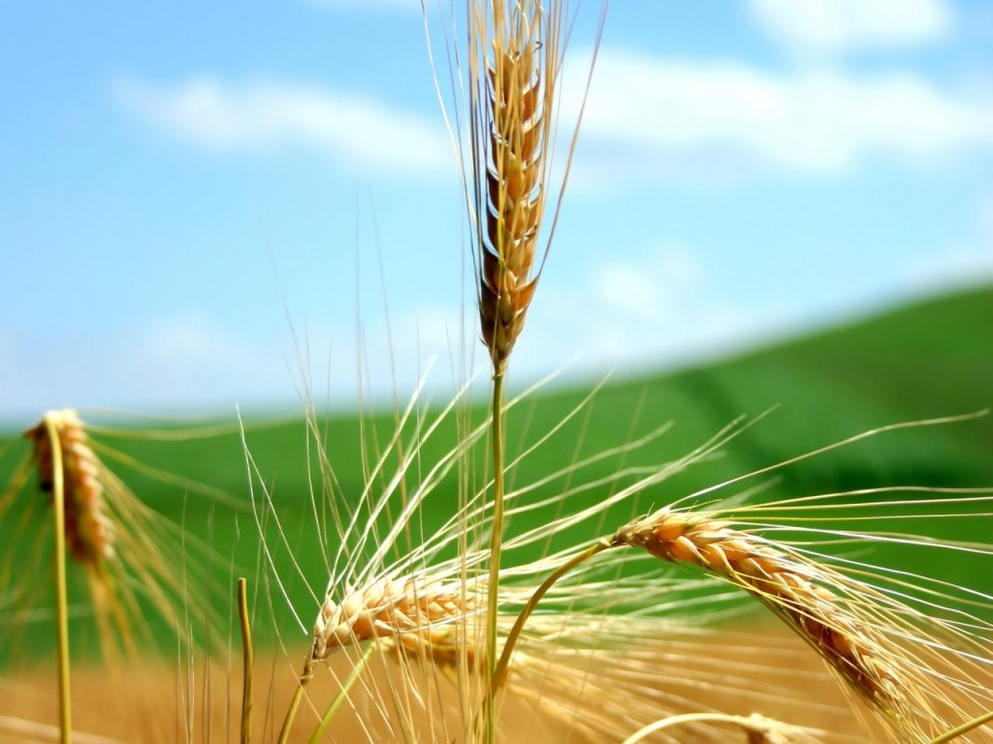
Del Evangelio según San Juan 12,24
Os aseguro que si un grano de trigo no cae en la tierra y muere, seguirá siendo un solo grano; pero si muere, dará fruto abundante.
Palabra del Señor
Gloria a Ti, Señor Jesús.

Slide 111
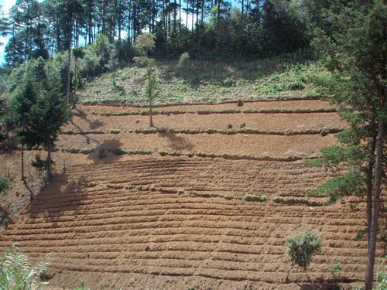
Signo: Renovación de nuestro bautismo.
La semilla ocupa buenas condiciones para crecer.
¿Cada uno diga alguna condición y qué representa para su vida cristiana de crecimiento y configuración con Cristo?

Slide 112
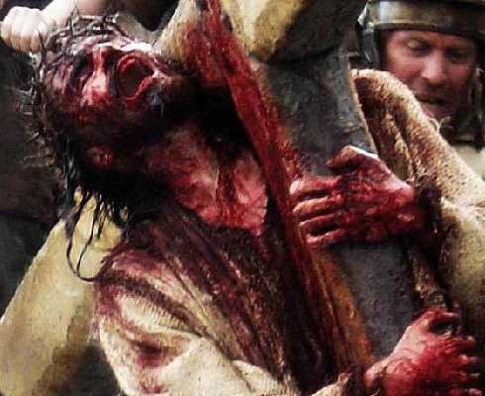
Oración de los fieles.
A cada súplica digamos:
Señor, que lleguemos al Cielo.
Tú que moriste por todos nosotros, ayúdanos a morir a nosotros mismos. Oremos.

Slide 113
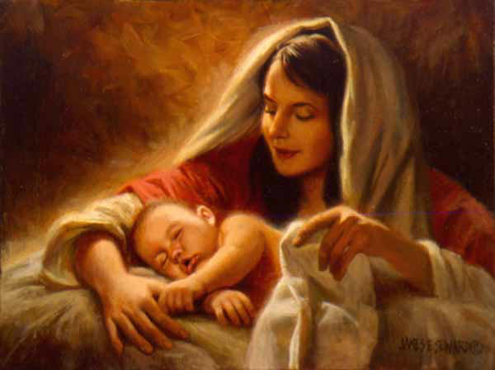
- Tú que te revestiste tomando nuestra humanidad, haz que nos revistamos del Hombre nuevo creado en justicia y santidad. Oremos.

Slide 114
- Tú que das el crecimiento por la acción de tu Espíritu Santo, ayúdanos a vivir para ti en tu Iglesia. Oremos.

Slide 115
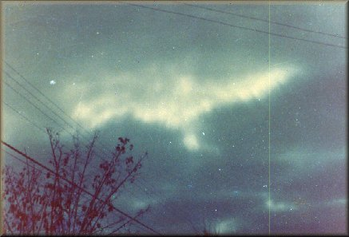
Señor y Dios nuestro,
que ofreces al mundo tu salvación por el sacrificio de tu Hijo, gracias a esta ofrenda te pedimos que todos los laicos, llamados por el bautismo al apostolado, infundan el Espíritu de Cristo en el mundo, y sean el fermento de su santificación.
Por Jesucristo, nuestro Señor.

Slide 116
VIII SÍNTESIS DEL TEMA. Presentamos un texto del DGC 61
( Puedes confrontar tu libro )

Slide 117
IX ACTIVIDADES A PROFUNDIZAR
¿Qué mandó Cristo a la Iglesia?
a. Sólo bautizar.
b. Bautizar, confirmar y hacer la primera comunión.
c. Formar cristianos.

Slide 118
2. ¿En qué pasajes bíblicos encontramos la misión de Cristo a su Iglesia?
a. Mt 28,18-20
b. Jn 10,10
c. Mc 16,14.16
d. Act 2,42 ss

Slide 119
3. ¿Cuáles son los nueve elementos para la fomación de cristianos?
1. La Misión = Id
2. La PREDICACION: " Proclamad la Buena Nueva...”
3. La respuesta de CONVERSION Y FE: "¿Qué hemos de hacer?”
4. El BAUTISMO.
5. EL DON DEL ESPIRITU SANTO por imposición de manos.

Slide 120
El PARTIR EL PAN por las casas
Fieles en la ENSEÑANZA DE LOS APOSTOLES.
PONER TODO EN COMUN: justicia y caridad.
VIVIR FRATERNALMENTE: la vivencia comunitaria.

Slide 121
4. ¿Cuáles son las tres etapas del proceso evangelizador?
a. Inscribirlos
b. Dar testimonio ( misionero )
c. Pedirles su cooperación económica
d. Iniciarlos
e. Perserverar en los medios del cristiano maduro.

Slide 122
¿Qué comprende la etapa pastoral? ( 6 elementos que comprenden la misión de todo cristiano maduro )
a. Martiría: testimonio, kerygma conversión | d. Cumplir con los requisitos que me piden | g. No tomar fotografías cuando no debo
b. Invitar a pláticas | e. Didajé: formación permanente | h. Diaconía: servicio de justicia y caridad
c. Koinonía: formar vida comunitaria | f. Participación sacramental | i. Misión: apostolado misionero.

Slide 123
6. ¿Qué se entiende por IC?
a. Recibir los tres sacramentos
b. Formar cristianos en las tres etapas: misionera, iniciatoria y pastoral
7. ¿Sabes cuáles son las etapas del RICA?

Slide 124
8. ¿Qué debería, principalmente, hacer la catequesis presacramental?
a. Dar pláticas para cada sacramento.
b. Presentar e insertar en el proceso evangelizador de todo cristiano.

Slide 125
9. ¿ Cuáles son las características de la catequesis con inspiración catecumenal o de proceso evangelizador?
10. ¿Con qué criterios organizarla?

Slide 126
11. ¿Cuáles son las tareas de los que animan la catequesis presacramental?
12. ¿Qué cualidades deberían tener?
13. ¿Con qué recursos deben contar?

Slide 127
X BIBLIOGRAFÍA.
Confronta tu libro del curso.

Slide 128
Muchas
gracias.

